Slide 1
ΟΣΦΥΑΛΓΙΑ

Slide 2
ΤΙ ΕΊΝΑΙ Η ΟΣΦΥΑΛΓΙΑ:
Η οσφυαλγία, από τις λέξεις οσφύς (μέση) και άλγος (πόνος), ή λουμπάγκο, χαμηλός πόνος στη πλάτη, είναι σύμπτωμα που αφορά κάθε πόνο στην οσφυϊκή μοίρα της σπονδυλικής στήλης (στη μέση), ανεξάρτητα από την αιτία που τον προκαλεί και από την οποία το 80% των ανθρώπων επηρεάζεται κάποια στιγμή στη ζωή τους. Λανθασμένα θεωρείται ως πάθηση, καθώς αποτελεί μόνο σύμπτωμα. Για το λόγο αυτό, θα πρέπει να γίνεται προσπάθεια ανεύρεσης της αιτίας του πόνου .

Slide 3
Η οσφυαλγία, ανάλογα με το χρονικό διάστημα που εμφανίζεται, μπορεί να χαρακτηριστεί ως εξής:
οξεία (διάρκεια συμπτωμάτων λιγότερο από ένα μήνα),
υπο-οξεία (διάρκεια 4-12 μήνες) ή
χρόνια (διάρκεια πέραν του 1 έτους).

Slide 4
ΑΠΟ ΤΙ ΠΡΟΚΑΛΕΙΤΑΙ/AITIA:
Ανατομικά συμπτώματα οσφυαλγίας
Είναι όλο το σύνολο των ανωμαλιών που προκαλούν λόγω της κατασκευής της σπονδυλικής στήλης, δηλαδή:
σπονδυλολίσθηση
σπονδυλόλυση
δισχιδής ράχη
σκολίωση
και βέβαια άλλες λιγότερο γνωστές, είναι οι συνηθέστερες παθήσεις για πόνο στη μέση σε νεα άτομα.
Με την πάροδο της ηλικίας μπορεί να προστεθεί η δισκοπάθεια και η αρθρίτιδα.

Slide 5
ΣΥΜΠΤΩΜΑΤΑ:
Το κύριο σύμπτωμα είναι ο πόνος.
Μπορεί ένα άτομο να κινείται κανονικά με λίγο πόνο στη μέση του, ή μπορεί να έχει έντονο πόνο που τον ακινητοποιεί.
Πολλές φορές ο πόνος αντανακλά στον γλουτό, πολλοί το εκλαμβάνουν ως ισχιαλγία που όμως δεν είναι.
Η ισχιαλγία προκαλεί πόνο στο κάτω άκρο συνήθως μέχρι τον άκρο πόδα και πολλές φορές το πόδι είναι μουδιασμένο.
Έχει μεγάλη σημασία αν τα συμπτώματα άρχισαν ξαφνικά μετά από κάποια κίνηση η αν άρχισαν με λίγο πόνο και Προοδευτική επιδείνωση.
Ο έντονος περιορισμός της κινήσεως της μέσης λόγω πόνου, οφείλεται στον μυϊκό σπασμό.
Το μέγεθος του πόνου, δηλαδή η ένταση του, δεν είναι απαραίτητα ενδεικτικό μεγάλης ή μικρής βλάβης στη σπονδυλική στήλη.
Μπορεί να έχουμε μικρή βλάβη, συνηθισμένη, αλλά έντονο πόνο με αδυναμία βάδισης.
Ισχύει και το ανάποδο.

Slide 6
ΤΡΟΠΟΙ ΑΝΤΙΜΕΤΩΠΙΣΗΣ:
Φαρμακευτική αγωγή:
1.Με αντιφλεγμονώδη φάρμακα.
2. Τοπική έγχυση φαρμάκων
Εάν ο πόνος επιμένει γίνονται στο σημείο του πόνου (της φλεγμονής) τοπικά αναισθητικά και αντιφλεγμονώδη φάρμακα με ειδική τεχνική και τονίζεται με τοπική δράση.
Aπώλεια βάρους σε περίπτωση υπέρβαρου ασθενή
Εκγύμναση ραχιαίων και κοιλιακών
Φυσικοθεραπεία
Σε αρκετά επιβαρυμένες περιπτώσεις συνίσταται χειρουργική επέμβαση.

Slide 7
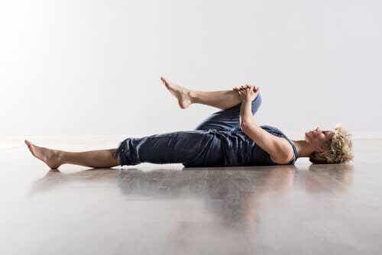
ΑΣΚΗΣΕΙΣ ΓΙΑ ΤΗΝ ΟΣΦΥΑΛΓΙΑ
*“Ο κάθε ασθενής είναι μοναδικός και τα προγράμματα αποκατάστασης θα πρέπει να είναι εξατομικευμένα και προσαρμοσμένα στις ιδιαίτερες ανάγκες του.” ΠΡΩΤΟ ΣΤΑΔΙΟ : Διατάσεις, ώστε να ενεργοποιηθούν και προθερμανθούν οι μυϊκές μάζες που επιθυμούμε να γυμνάσουμε.
ΔΙΑΤΑΣΕΙΣ ΡΑΧΙΑΙΩΝ:
1. Σε ύπτια θέση , φέρετε τα γόνατα στο στήθος, πρώτα το ένα και έπειτα το άλλο ,αγκαλιάστε με τα χέρια σας τα γόνατα. Παραμείνετε για 10 δευτερόλεπτα και επιστρέψετε στην αρχική σας θέση. Επαναλάβετε για 3-4 φορές.

Slide 8
ΔΙΑΤΑΣΕΙΣ ΚΟΙΛΙΑΚΩΝ:
Σε πρηνή θέση φέρετε τις παλάμες σας παράλληλα με τα πλευρά σας και ανασηκώστε τον κορμό σας αργά στηριζόμενοι στα χέρια σας. Παραμείνετε σε αυτή τη θέση για 10 δευτερόλεπτα και επιστρέψτε στην αρχική σας θέση. Επαναλάβετε 3-4 φορές.

Slide 9
ΑΣΚΗΣΕΙΣ ΕΝΔΥΝΑΜΩΣΗΣ ΡΑΧΙΑΙΩΝ:
1.Ερχόμαστε σε πρηνή θέση ,ο αυχένας να βρίσκεται σε κάμψη ,η κοιλιά ακουμπά στην επιφάνεια που είμαστε ξαπλωμένοι και σηκώνουμε (ταυτόχρονα ) δεξί χέρι -αριστερό πόδι και το αντίστροφο. (10 επαναλήψεις)

Slide 10
2.Παραμένουμε σε πρηνή θέση ,φέρνουμε τα χέρια πίσω από την πλάτη και πιάνουμε το ένα με το άλλο. Από αυτή την θέση προσπαθούμε να σηκώσουμε τον κορμό μας όσο περισσότερο μπορούμε. (10 επαναλήψεις).

Slide 11
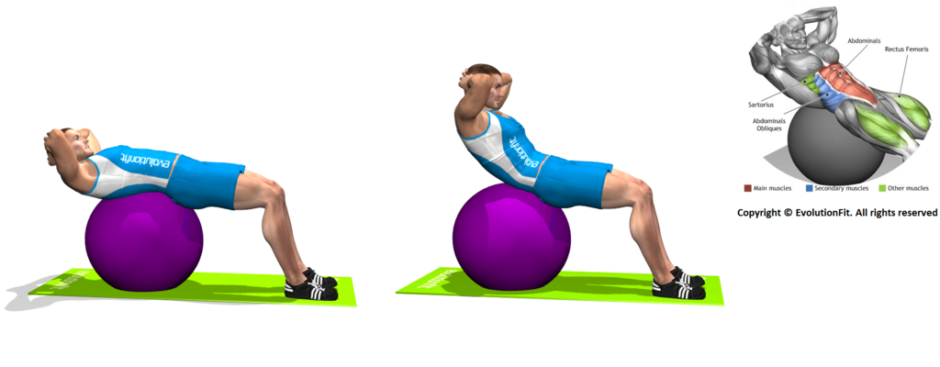
ΑΣΚΗΣΕΙΣ ΕΝΔΥΝΑΜΩΣΗΣ ΚΟΙΛΙΑΚΩΝ:
1.Σε μπάλα γυμναστικής ερχόμαστε σε ύπτια θέση , βάζουμε τα χέρια μας πίσω από το κεφάλι μας και σηκώνουμε τον κορμό μας κρατώντας τα πόδια σταθερά στο ίδιο σημείο.

Slide 12
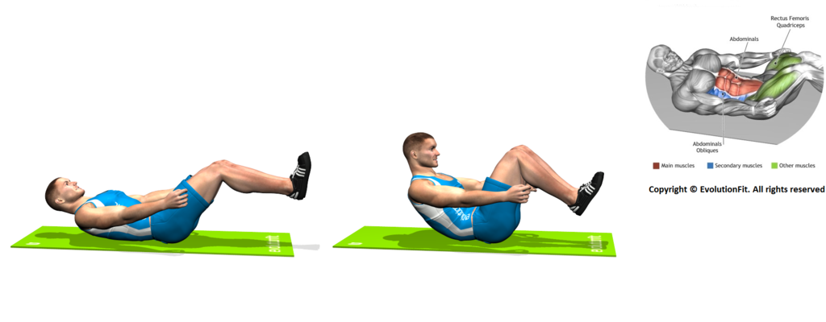
2. Από ύπτια θέση ταυτόχρονες κάμψεις κορμού και έλξεις γονάτων στο στήθος.

Slide 13
ΒΙΒΛΙΟΓΡΑΦΙΑ
http://www.drkoufopoulos.gr/index.php/%CE%BF%CF%83%CF%86%CF%85%CE%B1%CE%BB%CE%B3%CE%B9%CE%B1
https://www.ostoun.gr/osfyalgia-poy-ofeiletai-kai-pws-therapeyetai/
https://www.greekorthopaedic.gr/osfyalgia-therapeia-antimetopisi-aitia-lyseis-symptomata/
https://paultimpas.gr/%CE%B9%CF%83%CE%BF%CE%BC%CE%B5%CF%84%CF%81%CE%B9%CE%BA%CE%B5%CF%83-%CE%B1%CF%83%CE%BA%CE%B7%CF%83%CE%B5%CE%B9%CF%83/ https://bodybuilding.gr/forum/showthread.php?32174-%CE%91%CF%83%CE%BA%CE%B7%CF%83%CE%B9%CE%BF%CE%BB%CF%8C%CE%B3%CE%B9%CE%BF-%CF%83%CF%84%CE%B7%CE%BD-%CF%80%CF%81%CE%BF%CF%80%CF%8C%CE%BD%CE%B7%CF%83%CE%B7-%CE%BC%CE%B5-%CE%B2%CE%AC%CF%81%CE%B7
http://www.fa3.gr/arthra/1b-raxiaioi.htm
https://bodybuilding.gr/forum/showthread.php?32174-%CE%91%CF%83%CE%BA%CE%B7%CF%83%CE%B9%CE%BF%CE%BB%CF%8C%CE%B3%CE%B9%CE%BF-%CF%83%CF%84%CE%B7%CE%BD-%CF%80%CF%81%CE%BF%CF%80%CF%8C%CE%BD%CE%B7%CF%83%CE%B7-%CE%BC%CE%B5-%CE%B2%CE%AC%CF%81%CE%B7

